Slide 1
Vápenictví ve středověku
Mattia Masopust

Slide 2
Úvod
Vápno
Lokalizace vápenek
Vápenické pece
Vlastníci
Provoz a experimentální výpal

Slide 3
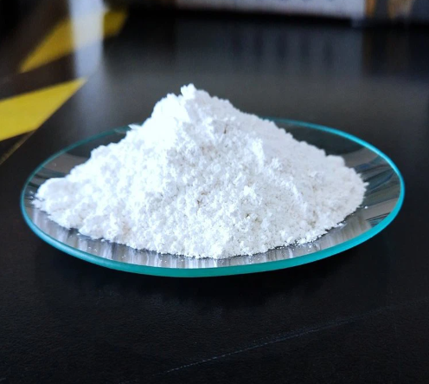
Vápno
Ca(OH)2
Hašené/nehašené
Vzniká kalcinací vápence
Využití ve stavebnictví, zemědělství i kožedělnictví

Slide 4
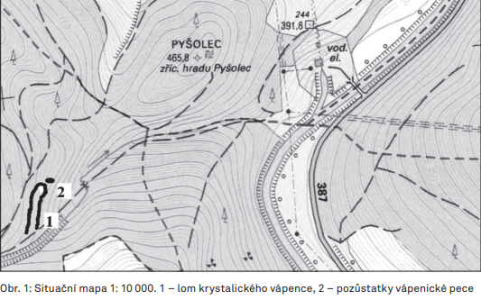
Lokalizace vápenek
Vázané na zdroje
Ve městech
V okolí velkých staveb
Český a Moravský kras

Slide 5
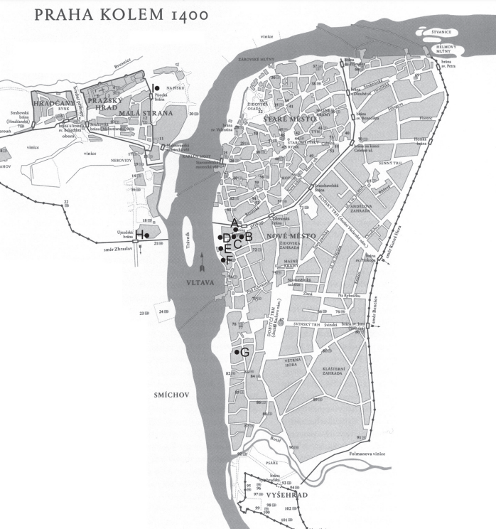
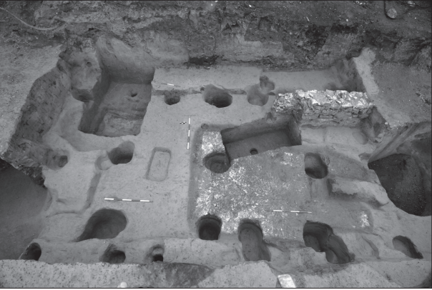
Brno ul. Panenská
Praha

Slide 6
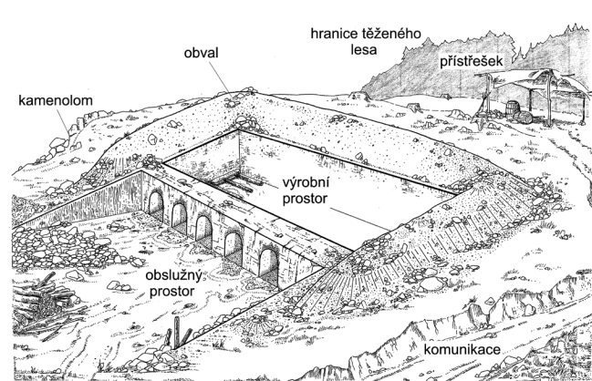
Vápenická pec
Milíře
Oválné nebo kruhovité
Kvadratického půdorysu

Slide 7
Kruhovité nebo oválné pece
Šachtová pec u Obřanského hradu
Římská šachtová pec z Rusovců

Slide 8
Milíř a pec kvadratického půdorysu

Slide 9
Zajímavost

Slide 10
Vlastníci
Král
Šlechta
Duchovenstvo
Měšťané a soukromí majitelé

Slide 11
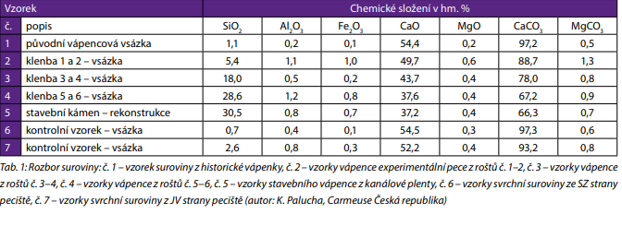
Provoz a experimentální výpal
63 hodin
30 m³ paliva habr/buk
70 m³ paliva smrk
4-5 pracovníků
85 tun vápence

Slide 12
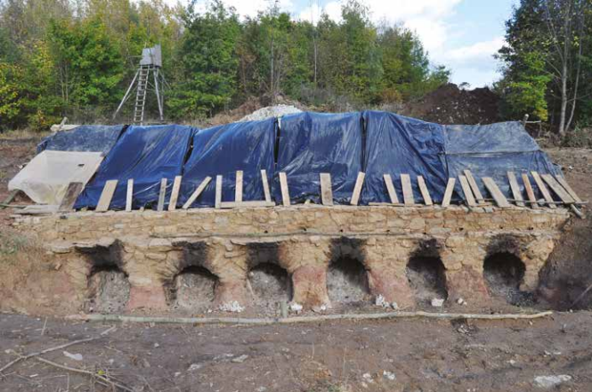
Experimentální výpal - průběh

Slide 13
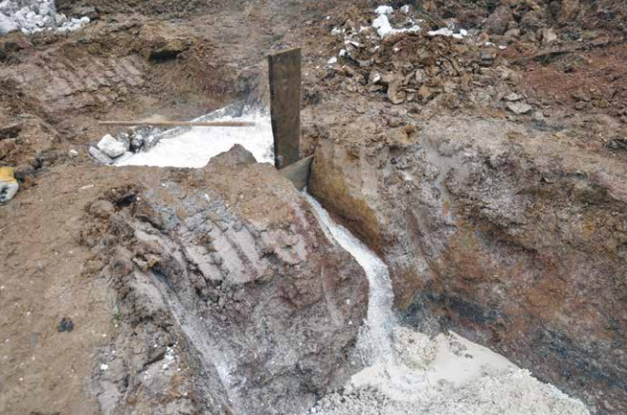
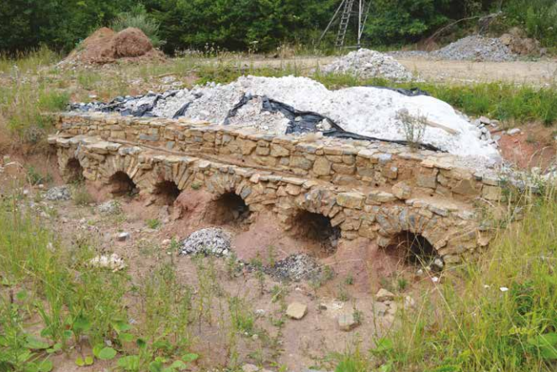
Experimentální výpal - výsledky

Slide 14
Zdroje
Kos, P. 2015: Výzkum vrcholně středověkých vápenických pecí v jižní části Moravského krasu se zřetelem na oblast u Mokré, Archeologia technica 26, 27−68.
Kos, P. – Válek, J. 2016: Experimentální výpal vápna v šestikanálové vápenné peci z období vrcholného středověku v Mokré, Archeologia technica 27, 32−50.
Merta, J. 1980: Výzkumy vápenných pecí, Zkoumání výrobních objektů a technologií archeologickými metodami 1, 30−55.
Archeologia technica 22: zkoumání výrobních objektů a technologií archeologickými metodami : sborník přednášek z 29. semináře Archeologia technica - 20. duben 2010. Brno: Technické muzeum v Brně, [2011]. ISBN 978-80-86413-78-5.

Slide 15
Zdroje
Merta, J., 1977: Středověké vápenické pece při Obřanském hradě, Archaeologia historica 2, 239-246
Suchý, M., 2014: Vápno, katedrála sv. Víta a pražští vápeníci v pozdním středověku: výpověď písemných pramenů, Archaeologia historica 39/1, 349-363

